Slide 1


Tecnológico Nacional de México
Instituto Tecnológico de Frontera Comalapa
Banco de ejercicios
Programación web
Alumna: Gleysi Yoselin Escobedo López
Semestre: 8
Número de control: 22270456
Carrera: Ingeniería en Sistemas Computacionales
Docente: Ing. Francisco Javier Velázquez Mingo
Fecha de entrega: 24 de mayo de 2026

Slide 2
Introducción
Este banco de ejercicios detalla el diseño e implementación de la aplicación web de solicitud de documentos, desarrollado como parte de las prácticas de la asignatura de Programación Web. El proyecto se centra en resolver una necesidad común en las instituciones educativas, la gestión de trámites escolares. Este avance permite a los alumnos tramitar sus solicitudes de forma remota y ofreciendo a los administradores una bandeja de gestión para controlar los estados de cada trámite, en este documento se presentan los resultados obtenidos al implementar la tabla “solicitudes”, para controlar las solicitudes de los alumnos.

Slide 3
Justificación
El avance principal consistió en programar dos pantallas que se comunican entre sí en tiempo real. Primero, la pantalla del alumno, que es muy importante porque es el punto donde el estudiante elige su trámite y escribe el motivo de su solicitud. Después, el panel del administrador, que le permite al personal ver las solicitudes organizadas en una tabla y cambiar su estado a "pendiente", "en proceso" o "realizado". Para lograr esto, se usaron dos herramientas fundamentales: Angular, para diseñar las pantallas y Supabase para la base de datos en la nube. Al unirse estas dos herramientas, hacen que los datos se guarden al instante en una tabla segura y el administrador pueda llevar un control de ellas.

Slide 4
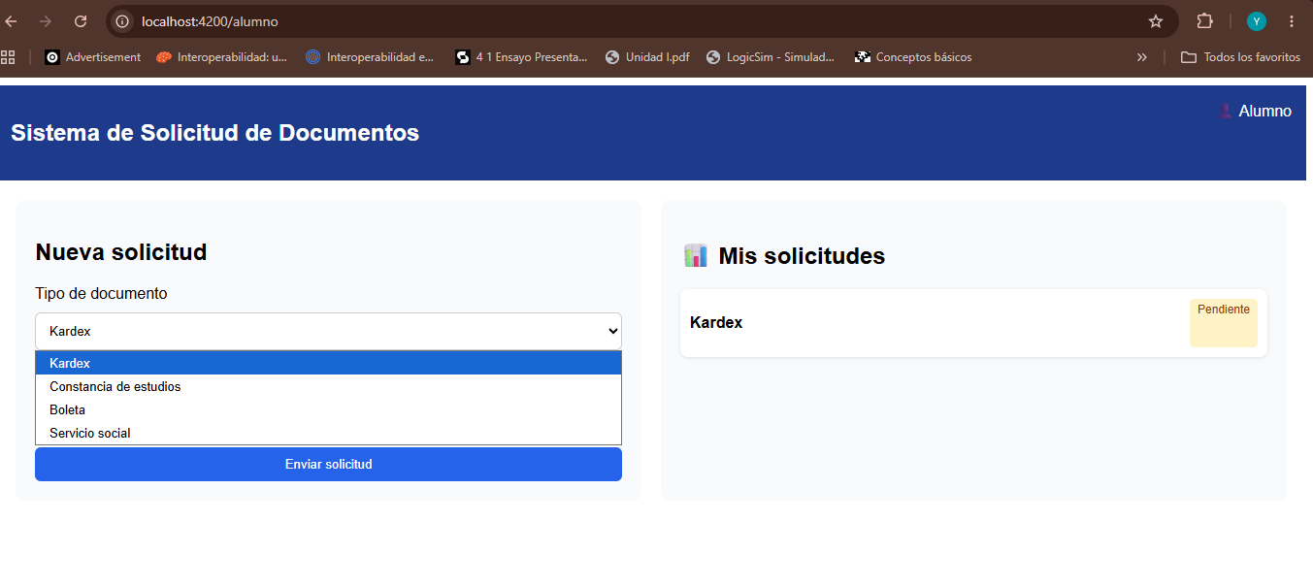
Pantalla de Alumno
1.Gracias a la lógica implementada en Angular, el alumno puede ingresar a su perfil y posteriormente realizar alguna nueva solicitud de documento.
2. El botón “Enviar solicitud”, está configurado para almacenar la información de la solicitud en la base de datos previamente creada, específicamente en la tabla “solicitudes”.

Slide 5
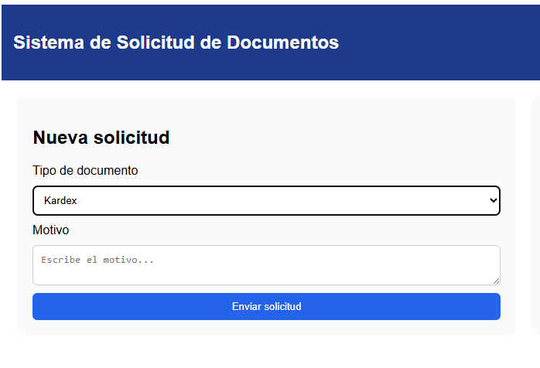
Pantalla de Alumno
Para comprobar la conexión y el buen funcionamiento se realizó lo siguiente:
Se seleccionó el documento que se necesita.
En el apartado de motivo, da la oportunidad al alumno de describir la razón por la cual lo solicita, además también puede escribir sus datos.

Slide 6
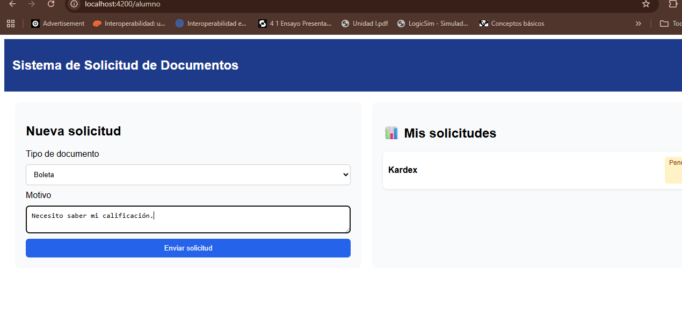
Pantalla de Alumno
Ejemplo de inserción
1. El tipo de documento a solicitar fue una Boleta.
2. En el apartado de motivo, el usuario describió la razón por la cual necesita obtener este documento.

Slide 7
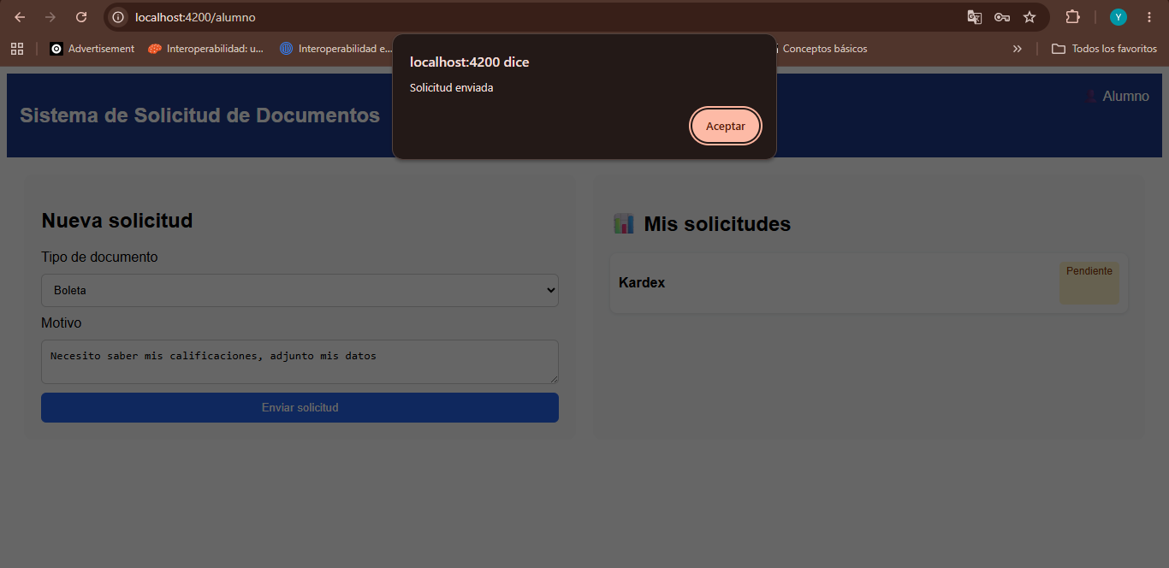
Pantalla de Alumno
Ejemplo de inserción
3. Al enviar la solicitud, apareció un mensaje que confirmaba que la solicitud fue enviada y almacenada correctamente.

Slide 8
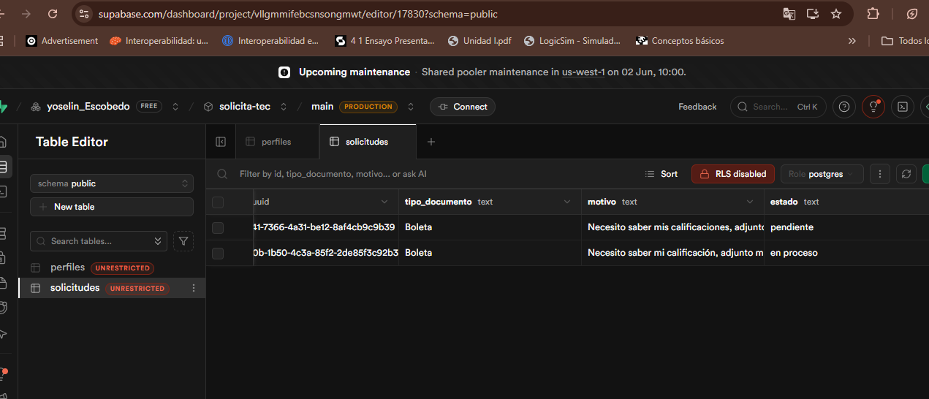
“Solicitudes” en la base de datos
1.Después de que apareció el mensaje descrito anteriormente, nos dirigimos a SupaBase para comprobar que los datos se almacenaron en la tabla asignada.
2. Como se puede observar en la imagen, la información fue almacenada correctamente.

Slide 9
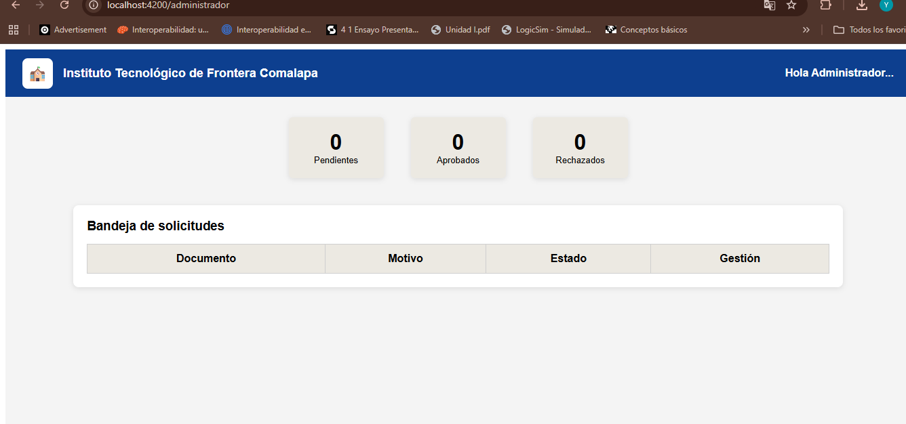
Pantalla de administrador
1.Se logró implementar un Dashboard para el administrador, donde puede visualizar las solicitudes que tiene pendientes por realizar y cuáles ya ha finalizado.
2. La información que se muestra en el panel, es obtenida de la base de datos directamente, la cual contiene los datos de la solicitud enviada por un alumno.

Slide 10
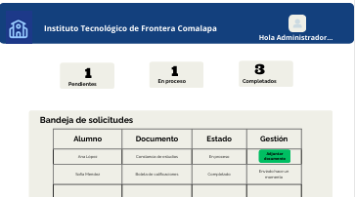
Pantalla de administrador
Prediseño
Implementado en Angular

Slide 11
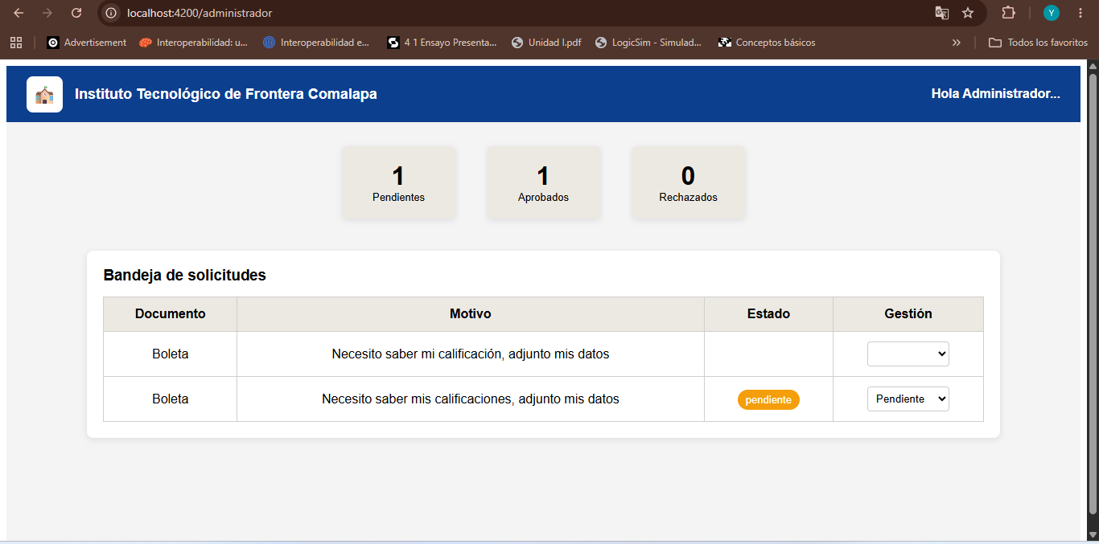
Visualización de solicitudes - Administrador
1.La base de datos proporciona la información al Administrador para que pueda tener un control de las tareas pendientes y los trámites ya realizados.
2. Existe la opción de ir marcando las solicitudes utilizando tres estados: pendiente, en proceso y realizado.
3. El administrador puede tener organizado sus pendientes, de esta manera mantiene una buena comunicación con el usuario que envío la solicitud.
4. La imagen demuestra el resultado de este avance.

Slide 12
Conclusión
La realización de estos ejercicios permitió aplicar conceptos del desarrollo web, a través de la elaboración de este módulo de solicitudes, se logró observar la importancia de una arquitectura bien definida y la comunicación entre el cliente y el servidor.
El desarrollo en Angular facilitó la comprensión sobre cómo navegar en las diferentes páginas y cómo manipular el estado de la interfaz, por otra parte, utilizar Supabase contribuyó a una correcta inserción de registros, de esta manera se logró completar el tercer avance de este proyecto.

Slide 13
Fuentes de información
La presente práctica se llevó a cabo siguiendo las indicaciones del catedrático Francisco Javier Velázquez Mingo, además de utilizar los conocimientos adquiridos durante la asignatura Tópicos de Programación Web impartida en el periodo enero-junio de 2026.

Slide 14
Enlace a Git: https://github.com/yoselinescobedolopez/Programacion_web.git

